Slide 1

Hair Management Program
HAIRRANG
지혜로운 반찬
이지수
김대훈
박현찬
김혜진

Slide 2






HAIRRANG
프로그램 소개
홈페이지 소개
프로그램 및 홈페이지 시연

Slide 3

HAIRRANG
이거를 기본테마로 쓰면 어떨까함니다 칭구들아

Slide 4
HAIRRANG
메인
전체 상품 을 보여준다
로그인
베스트아이템
공지사항
고객센터
장바구니
후기 게시판
베스트 상품을 보여준다
문의,전화상담안내 페이지
물건 구매하기위한 장바구니
상품 구매후 후기,리뷰를 할수있는게시판
CAP.E.YO의 공지게시판
회원가입
회원정보
문의게시판
회원정보가
등록안되있을시
회원가입
이미 가입된고객은 자기 정보확인
문의를 할 수 있는 게시판
메뉴 구조도 있어야함

Slide 5













여기에 프로그램 화면이랑
홈페이지 메인 사진 붙여넣어주고

Slide 6










Slide 7



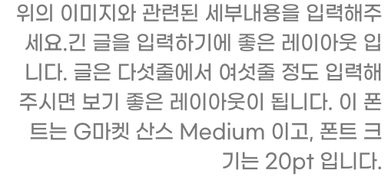


Slide 8












Slide 9




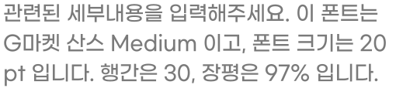






Slide 10





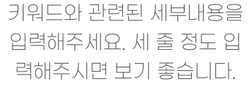



Slide 11




















Slide 12
















Slide 13























